Slide 1
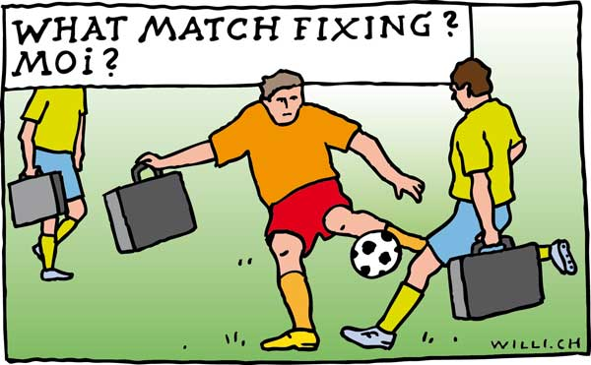
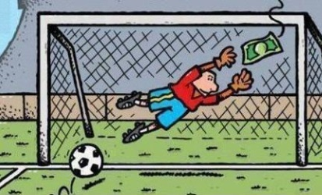
Kilpailumanipulaatio
Määritelmät, esimerkit ja seuraukset
Sosiaaliset ja henkilökohtaiset tekijät
Notes:
Keskustele kilpailumanipulaatiosta, ja sen yhteydestä korruptioon.
Miksi se on uhka urheilulle?
Miksi se on vastoin urheilun etiikkaa?
Miksi kilpaulmanipulaatiota vastaan tulisi taistella?
Arvioitu aika: 3 min

Slide 2
Mitä kilpailumanipulaatio on?
Kilpailumanipulaatio on määritelty teoksi, jossa vaikutetaan kilpailun kulkuun tai lopputulokseen tavoitteena saavuttaa henkilökohtaista, urheilullista tai rahallista hyötyä.
SUEK: Kilpailumanipulaatio tarkoittaa vaikuttamista kilpailun tai ottelun kulkuun tai lopputulokseen. Vaikuttaminen on tarkoituksellista tai vääristävää, ja tavoitteena on saada kohtuuttomasti hyötyä itselle tai muille.
Kilpailumanipulaatio rikkoo urheilun sääntöjä ja usein myös lakia.
Notes:
Esittele kilpailumanipulaation määritelmä opiskelijoille.
Pyydä opiskelijoita keskustelemaan siitä, miten he ymmärtävät määritelmän. Ohjaa keskustelua yksityiskohdalla, että kilpailumanipulaatio voi liittyä a) kilpailun lopputulokseen ja b) kilpailun kulkuun.
Keskustele opiskelijoiden kanssa, että millaisia oletettavia hyötyjä kilpailumanipulaatiosta voi saada. Selitä mitä henkilökohtainen, urheilullinen ja talpoudellinen hyöty tarkoittaa. Pyydä opiskelijoilta esimerkkejä erilaisista hyödyistä.
Keskustele, miten kilpailumanipulaatio rikkoo urheilun sääntöjä ja lakia. Ohjaa keskustelua urheilun etiikkaan.
Arvioitu aika: 10 min

Slide 3
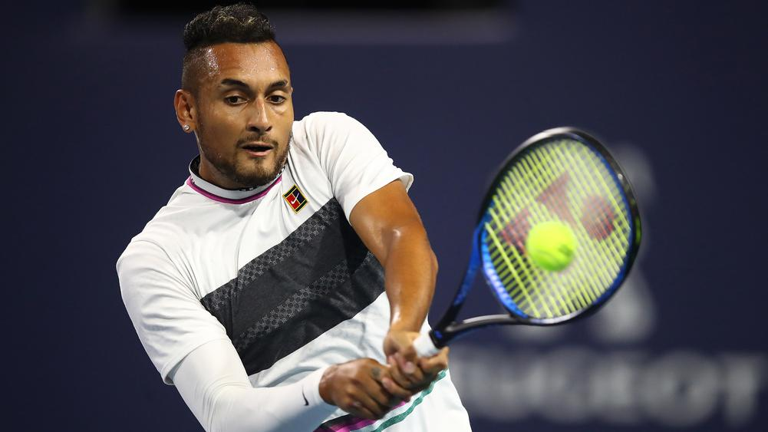
Kilpailumanipulaation tavat
“Tankkaaminen” – Kilpailijan tahallinen alisuoriutuminen, vetäytyminen kilpailusta tai keskeyttäminen urheilullisen edun saavuttamiseksi.
Oletko nähnyt “tankkaamista”?
BBC:n juttu tenniksen kilpailumanipulaatiosta, jossa Nick Kyrgiosiin kohdistunut epäily: https://www.bbc.co.uk/sport/tennis/43880329
Notes:
Esittele “tankkaaminen” kilpailumanipulaation tapana. Anna osallistujille esimerkkejä siitä, mitä sillä tarkoitetaan. Keskustele osallistujien kanssa siitä, miten yleistä alisuoriutuminen, vetäytyminen tai keskeyttäminen kilpailumanipulaationa on.
Pyydä opiskelijoilta esimerkkejä “tankkamisesta”. Pyydä osallistujia selvittämään ja raportoimaan tapauksia.
Keskustele saaduista esimerkeistä.
Arvioitu aika: 10 min

Slide 4
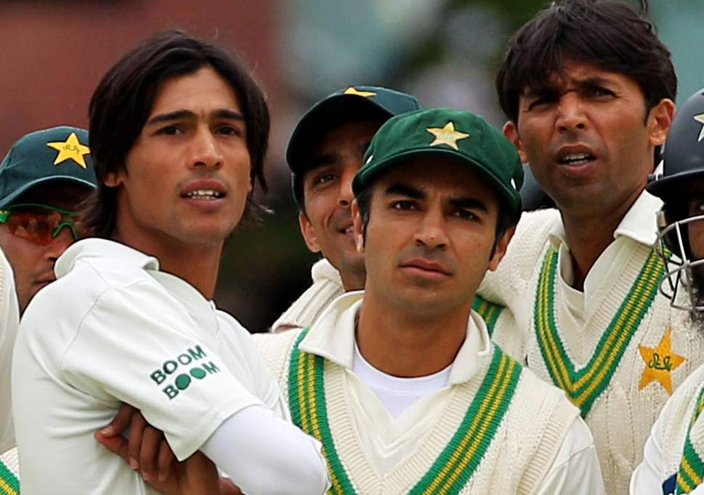
Kilpailumanipulaation tavat
Tilannemanipulaatio – Yksittäisen hetken pelaaminen tavalla, että vedonlyöjät voivat lyödä siitä vetoa.
Tilannemanipulaatio vaikuttaa vain yksittäiseen hetkeen, eikä sillä ole välttämättä juurikaan vaikutusta kilpailun lopputulokseen.
Oletko nähnyt tilannemanipulointia?
Notes:
Esittele mitä tilannemanipulaatiolla tarkoitetaan. Anna osallistujille esimerkkejä siitä, mitä se voi olla. Keskustele osallistujien kanssa kuinka yleistä tilannemanipulaatio on.
Keskustele tilannemanipulaation eroista luovuttamiseen verrattuna: (a) helpompi järjestää kuin kilpailun tuloksen manipulointi, (b) järjestämiseen tarvitaan vähemmän ihmisiä (yksi tai kaksi urheilijaa), (c) ei välttämättä vaikuta lainkaan lopputulokseen
Pyydä osallistujilta esimerkkejä tilannemanipulaatiosta Pyydä osallistujia selvittämään ja raportoimaan tapauksia.
Keskustele saaduista esimerkeistä.
Arvioitu aika: 10 min

Slide 5
Kuka voi olla osallisena kilpailumanipulaatioon?
Seura (omistaja, johtaja, sponsorit)
Valmentajat
Urheilijat
Tuomarit
Notes:
Kuvaile eri henkilöiden mahdollista roolia ja osallisuutta kilpailumanipulaatioon. Keskustele, miten urheilun eri tasoilla toimivat ihmiset voivat olla osallisia kilpailumanipulaatioon.
Arvioitu aika: 5 min

Slide 6
Seuraukset kilpailumanipulaatiosta
Henkilö-kohtaiset
Kytkökset rikollisverkostoihin
Uhkia omaan ja perheen elämään
Uran loppuminen
Vankeus
Oikeudelliset
Kilpailumanipulaation lainsäädäntö
Luovuttaminen ja tilannevilppi ovat laittomia
Osallisille langetetaan vakavia rangaistuksia
Vankeus
Sakko
Sosiaaliset
Sosiaalinen eristäminen
Vaikutukset perheeseen ja lapsiin
Notes:
Selitä osallistujille että seuraukset kilpailumanipulaatiosta voivat iolla henkilökohtaisia, sosiaalisia ja oikeudellisia.
Arvioitu aika: 10 min

Slide 7
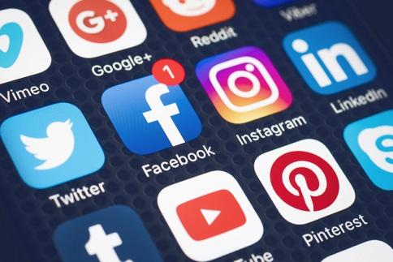
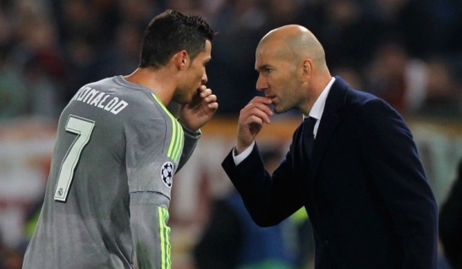
Lähestymistavat: kontaktointi
Suora kontakti
Some, puhelinsoitto, sähköposti, kasvotusten
Epäsuora kontakti
Kolmannen osapuolen kautta
Notes:
Esittele kaksi lähestymistapaa; suora ja epäsuora kontaktointi.
Keskustele, miten suora kontaktointi voi tapahtua. Kysy osallistujilta, kenellä on mahdollisuus lähestyä urheilijoita omista lähtökohdistaan. Viittaa seuran toimihenkilöihin, valmentajiin, joukkuekavereihin jne. Jaa osallistujat 4-5 henkilön pienryhmiin ja pyydä heitä keskustelemaan miksi kukakin näistä henkilöistä esittäisi ehdotuksen kilpailun manipuloinnista.
Keskustele, miten epäsuora kontaktointi voi tapahtua. Kysy osallistujilta, kenellä on mahdollisuus lähestyä urheilijoita jonkun kolmannen osapuolen ehdotuksella. Viittaa seuran toimihenkilöihin, valmentajiin, joukkuekavereihin jne. Jaa osallistujat 4-5 henkilön pienryhmiin ja pyydä heitä keskustelemaan miksi kukakin näistä henkilöistä esittäisi ehdotuksen kilpailun manipuloinnista.
Kirjaa muistiin vastauksia kahdesta eri lähestymistavasta ja käytä niitä esimerkkeinä liitettyinä henkilökohtaisiin ja sosiaalisiin tekijöihin tarjousten taustalla.
Arvioitu aika: 10 min

Slide 8
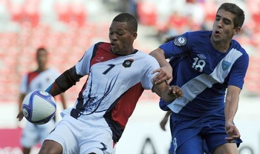
Lähestymistavat: Tarjous
Suora
Raha
Lahjat ja hyödykkeet
Epäsuora
Lupaus uudesta sopimuksesta
Työtarjous uran jälkeen tai perheen jäsenelle
Urheilullinen hyöty (esim. pisteet mestaruustaistelussa)
Ian Gaynair on belizeläinen ammattijalkapalloilija. Hän pelaa Belmopan Bandits -seurassa. Vuonna 2013 Gaynair ja hänen joukkuekaverinsa, Woodrow West, olivat kiiteltyjä lahjontayrityksen raportoinnista.
Notes:
Esittele osallistujille tarjoukset, joita tyypillisesti käytetään pyydettäessä kilpailun manipulointia. Pyydä osallistujia kertomaan esimerkkejä. Keskustele, miksi erilaisille urheilijoille tarjotaan erilaisia hyötyjä. Yhdistä tarjoukset urheilijoiden tarpeisiin.
Arvioitu aika: 5 min

Slide 9
Lähestymistavat: Hyväksyminen
Alisuorittaminen
Kieltäytyminen osallistumasta (otteluun)
Tahalliset virheet
Toteutus
Loukkaantumisen näytteleminen
Poikkeaminen joukkkueen
taktiikasta
Joukkuekavereiden vedättäminen/ houkutteleminen mukaan
Notes:
Selitä, että kun on hyväksynyt tarjouksen, niin seuraavana vaiheena on toteutus. Tyypillisiä tapoja järjestellä kilpailutulosta ovat a) alisuorittaminen, b) loukkaantumisen näyttely, c) kieltäytyminen osallistumasta (otteluun), d) poikkeaminen joukkuetaktiikasta, e) tahalliset virheet, f) joukkuekavereiden vedättäminen.
Keskustele osallistujien kanssa mitä kukin tapa tarkoittaa ja miten se vaikuttaa (esim. joukkueen) suoritukseen. Pyydä osallistujilta lisäesimerkkejä siitä, kuinka urheilija voi vaikuttaa (joukkueen) suoritukseen.
Arvioitu aika: 5 min

Slide 10
Henkilökohtaiset tekijät: Taloudellinen/kilpailullinen status
Huipputason vs alemman tason pelaajat
Ammatti- vs amatööripelaajat
Hyvin tienaavat vs huonosti tienaavat pelaajat
Huipputason pelaajat eivät ole niin helposti houkuteltavissa manipulaatioon kuin alemman tason pelaajat.
Ammattiurheilijat tekevät manipulaatiota useinmiten suorien hyötyjen vuoksi, kun taas amatööriurheilijat tekevät sekä suorien että epäsuorien hyötyjen vuoksi.
Hyvin tienaavat urheilijat eivät tartu tarjouksiin yhtä hanakasti kuin huonosti tienaavat urheilijat.
Notes:
Keskustele osallistujien kanssa, miten urheilijan status vaikuttaa heidän päätöksiinsä suostua manipulointiin. Keskustelun aiheet voivat sisältää kysymyksiä: Millainen urheilija tarttuu helpoimmin tarjouksiin ja manipuloi kilpailuja? Millaiset tarjoukset houkuttelevat erilaisia urheilijoita?
Tutkimustulokset osoittavat, a) että huipputason pelaajat eivät ole niin helposti houkuteltavissa manipulointiin kuin alemman tason pelaajat, b) Ammattiurheilijat manipuloivat useinmiten suorien hyötyjen vuoksi, kun taas amatööriurheilijat manipuloivat sekä suorien että epäsuorien hyötyjen vuoksi,
c) hyvin tienaavat urheilijat eivät tartu tarjouksiin yhtä hanakasti kuin huonosti tienaavat urheilijat.

Slide 11
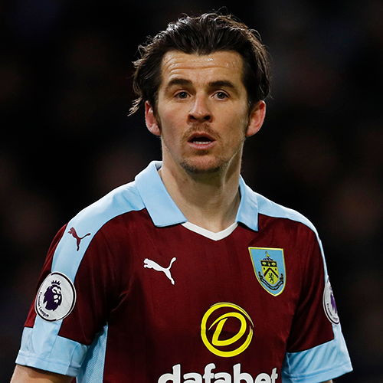
Henkilökohtaiset tekijät: Peliriippuvuus
Peliriippuvuus on vahvasti yhteydessä kilpailumanipulaatioon.
Peliriippuvuudesta kärsivät urheilijat tekevät todennäköisemmin manipulaatiota:
Tyydyttääkseen riippuvuuttaan (ansaita rahaa)
Paikatakseen tappioitaan
Hakeakseen jännitystä
Joey Barton, entinen jalkapalloilija ja valmentaja, joka tuomittiin vedonlyöntisääntöjen rikkomisesta liittyen kilpailumanipulaatioon, väittää että kilpailumanipulaatio on laajalle levinnyt jalkapallossa.
https://www.bbc.co.uk/sport/football/42783527
Notes:
Tuo esiin tietoa yhteydestä peliriippuvuuden ja kilpailumanipulaation välillä. Selitä mistä yhteys johtuu. Keskustele kolmesta pääsyystä, joiden vuoksi peliriippuvaiset ovat todennäköisempiä manipuloimaan kilpailuja kuin muut.
Arvioitu aika: 10 min

Slide 12
Henkilökohtaiset tekijät: Moraalinen näkemys
Kilpailumanipulaatio on vastoin urheilun henkeä.
Urheilijat, joilla on korkea moraali, ovat epätodennäköisiä tekemään kilpailumanipulaatiota
Urheilijat, jotka eivät ole moraalisesti sitoutuneet urheilun henkeen, ovat todennäköisempiä suosumaan kilpailumanipulaatioon.
Alhainen moraalinen sitoutuminen urheilun henkeen hevosurheiluvalmentajilla, vedonvälittäjillä, kilparatsastajilla ja hevosurheilun seuroilla Britanniassa on johtanut siihen, että on syntynyt yksi suurimmista vedonlyöntiteollisuuksista. Monet lajin parissa olevat tietävät että kilpailuja manipuloidaan ja että korruptio rehottaa, mutta kääntävät katseensa asialle.
Notes:
Keskustele kilpailumanipulaatiosta moraalisena asiana. Esittele urheilun hengen 11 arvoa (mm. Wadan opetusmateriaali): 1) Etiikka, reilu peli ja rehellisyys, 2) Terveys, 3) Täydellisyys suorituksissa, 4) Luonne ja koulutus 5) Ilo ja hauskuus, 6) Yhteistyö, 7) Omistautuminen ja sitoutuminen, 8) Sääntöjen ja ohjeiden noudattaminen, 9) Itsensä ja muiden kunnioittaminen, 10) Rohkeus ja 11) Yhteisöllisyys ja solidaarisuus, ja selitä miksi kilpailumanipulaatio on vastoin urheilun henkeä. Keskustele asiaan liittyvän kirjallisuusden pohjalta miten moraali vaikuttaa käyttäytymiseen urheilussa. Pohdi osallistujien kanssa, miten korkean moraalin omaava urheilija suhtautuisi kilpailumanipulaatiotarjoukseen.
Esittele osallistujille, mitä alhainen moraali/ moraalisesti huono sitoutuminen tarkoittaa. Kerro mekanismeistä, miten myös korkean moraalin omaavat tekevät moraalittomia tekoja. Selvitä millainen on oikeanlainen selvitysprosessi. Pohdi osallistujien kanssa, miten alhaisen moraalin omaava suhtautuisi kilpailumanipulaatiotarjoukseen.
Arvioitu aika: 10 min

Slide 13
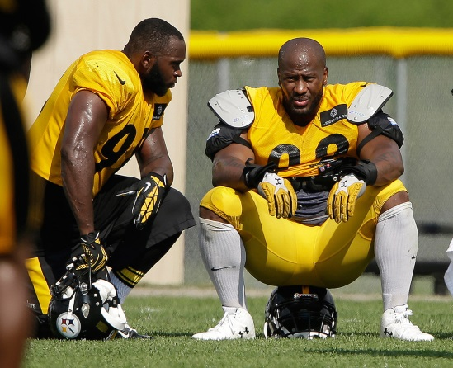
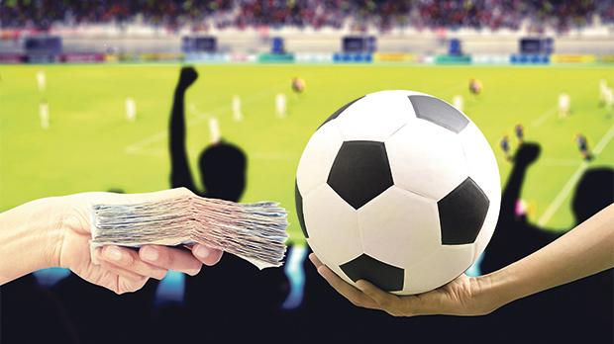
Sosiaaliset tekijät: Sosiaalinen paine
Kuka voi painostaa urheilijaa?
Seuran työntekijä, agentti/manageri, valmentaja, joukkuekaveri
Perhe/ystävät
Miten painostus ilmenee?
Uhkauksina
Palkintoina/hyötyinä
Rikollisverkostot
Vastauksina tarpeisiin
Notes:
Keskustele osallistujien kanssa, miten urheilijoita voi painostaa kilpailumanipulaatioon. Viittaa seuratyöntekijöihin ja perheenjäseniin. Keskustele, miten nämä henkilöt voivat painostaa. Lisäksi, keskustele kuinka rikollisverkostot voivat painostaa urheilijaa. Pyydä osallistujia esittämään muita henkilöitä, jotka voivat painostaa kilpailumanipulaatioon.
Keskustele osallistujien kanssa kuinka nämä henkilöt voivat painostaa urheilijaa. Esitä uhkia ja palkintoja. Keskustele kuinka nämä henkilöt voivat eri tavoin vedota urheilijan tarpeisiin (esim. Rahahuolet tai halua korkeampaan elintasoon).
Arvioitu aika: 10 min

Slide 14
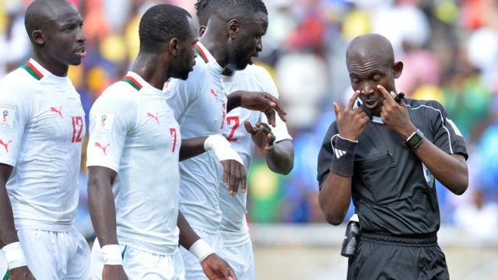
Sosiaaliset tekijät: Koetut normit
Suosiiko kulttuuri kilpailumanipulaatiota?
Käsitys kilpailumanipulaatiosta hyväksyttynä käytöksenä
Hyväksytty urheilutoimijoiden keskuudessa
Hyväksytty lähipiirin keskuudessa
Kilpailumanipulaation yleisyys
Jalkapallon pimeä puoli: Salassa otettu kuvamatieriaali paljastaa kilpailumanipulaatiotarjouksen Ghanassa.
Notes:
Keskustele osallistujien kanssa sellaisesta toimintakulttuurista, jossa kilpailuja manipuloidaan. Keskustele miten tällainen kulttuuri vaikuttaa urheilijan käsityksiin kilpailumanipulaatiosta. Käsitetäänkö se vääräksi ja hyväksytyksi käyttäytymiseksi?
Keskustele, mitä mieltä ihmiset ovat kilpailumanipulaatiosta. Viittaa siihen, jos se olisi hyväksyttyä urheilijan urheiluympäristössä ja henkilökohtaisen elämän piirissä, ja siitä kuinka yleistä tällainen voisi olla.
Keskustele mitä seurauksia sillä voisi olla, jos kilpailumanipulaatioon suhtauduttaisiin hyväksyttynä käytöksenä. Viittaa siihen, että tilanteiden manipulointi ei vaikuta kilpailun lopputulokseen. Keskustele onko tällainen ajattelu hyväksyttävää ja miten se vaikuttaa urheilijan käsitykseen kilpailumanipulaatiosta.
Arvioitu aika: 10 min

Slide 15
Luettavaa aiheesta:
Chappelet, J-L. (2015). The Olympic Fight Against Match-Fixing. Cultures, Commerce, Media, Politics. 18 (10): 1260-1272.
Gibson, O., Mitchell, K. and Carpenter, L. (2016). Olympic boxing corruption alive and well, says official as rows continue. [Online]. Last accessed, 27th March 2019 at: https://www.theguardian.com/sport/2016/aug/16/michael-conlan-accuses-boxings-ruling-body-after-being-cheated-in-defeat
Haberfield, M. R. and Sheehan, D. (2013). Match-Fixing in International Sports: Existing Processes, Law Enforcement and Prevention Strategies. London: Springer International Publishing.
Magowan, A. (2018). Tennis match-fixing: ‘Tsunami’ of corruption at lower levels says report. [Online]. Last accessed, 27th March 2019 at: https://www.bbc.co.uk/sport/tennis/43894806
McNamme, M. (2013). The Integrity of Sport: Unregulated Gambling, Match Fixing and Corruption. Sport, Ethics and Philosophy. 7 (2): 173-174.

Slide 16
Luettavaa aiheesta:
Den Nieuwenboer, N.A. & Kaptein, M. (2008) Spiralling Down into Corruption: A Dynamic Analysis of the Social Identity Processes that Cause Corruption in Organisations to Grow. Journal of Business Ethics. 83(2):133-146
Lim, M., Bowden-Jones, H., Salinas, M., Price, J., Goodwin, G., Geddes, J. and Rogers, R. (2017). The experience of gambling problems in British professional footballers: a preliminary qualitative study. Addiction Research and Theory. 25 (2): 129-138.
Masters, A. (2015). Corruption in sport: From the playing field to the field of policy. Policy and Society. 34 (2): 111-123.
Oliver, B. (2015). Sports cheats have been at it for years: it’s always about greed and politics. [Online]. Last accessed, 28th March 2019 at: https://www.theguardian.com/sport/2015/nov/15/sports-cheats-greed-politics-athletics-iaaf
Treisman, D. (2000) The causes of corruption: a cross-national study. Journal of Public Economics. 76(2000):399-457

